Slide 1

PROYECTO DE TITULACIÓN PREVIO LA OBTENCIÓN DEL TÍTULO DE INGENIERO EN SISTEMAS E INFORMÁTICA
TEMA: REVISIÓN SISTEMÁTICA DE LITERATURA SOBRE EVALUACIÓN DE LA USABILIDAD DE APLICACIONES EN DISPOSITIVOS MÓVILES MULTIPLATAFORMA PARA ESTABLECER EL ESTADO DEL ARTE DE UN PROYECTO DE INVESTIGACIÓN
AUTORA: VELASTEGUI HINOJOSA SANDRA VERÓNICA
DIRECTOR: ING. RODRIGO FONSECA, PhD
SANGOLQUÍ, 2016

Slide 2

ANTECEDENTES
En los últimos años el crecimiento y uso de dispositivos móviles ha cambiado los hábitos de comunicación y acceso a la información de las personas.
La calidad de software es definida por la IEEE, Std. 610-1990, como “el grado con el que un sistema, componente o proceso cumple los requerimientos especificados y las necesidades o expectativas del cliente o usuario”
MODELO DE CALIDAD ISO ISO/IEC 9126:2001
FUNCIONALIDAD
CONFIABILIDAD
MANTENIBILIDAD
PORTABILIDAD
CALIDAD DE USO
USABILIDAD
EFICIENCIA
La usabilidad de un sistema es un atributo de calidad que debería ser considerado como básico al momento de construir software y está asociado tanto a los usuarios, como a las necesidades y condiciones específicas

Slide 3


ANTECEDENTES
“La Ingeniería de la Usabilidad es una disciplina que proporciona métodos estructurados para lograr la usabilidad en el diseño de interfaces del usuario, durante el desarrollo del producto software"
La razón principal para la aplicación de las técnicas de usabilidad en el desarrollo de un producto software, es incrementar la eficiencia y satisfacción del usuario.
La medición de la usabilidad de aplicaciones móviles se ha convertido en un tema de interés e investigación.

Slide 4




PROBLEMÁTICA
En el estándar ISO 9241 se define a la usabilidad como el nivel en el que un producto software puede ser usado por usuarios determinados para lograr objetivos concretos con efectividad, eficiencia y satisfacción en un contexto de uso definido.
Los factores principales que determinan la usabilidad de un producto software, corresponden a condiciones específicas, necesidades y los usuarios puntuales que utilizarán el sistema
Con la proliferación del uso de los dispositivos móviles, la medición de usabilidad se ha tornado en una necesidad y por ende en un tema de investigación.
Dimensiones reducidas
Capacidad de almacenamiento y procesamiento
Ancho de banda limitado
Sistema operativo
Contexto de uso
En la actualidad las directrices y métodos existentes fueron creados para el análisis de usabilidad de aplicaciones de escritorio tradicionales, lo que dificulta su adopción en el desarrollo de aplicaciones móviles.

Slide 5


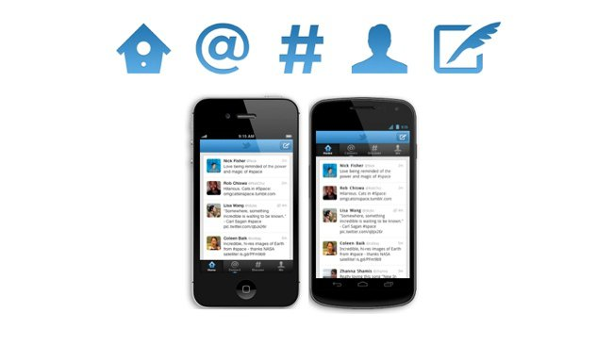
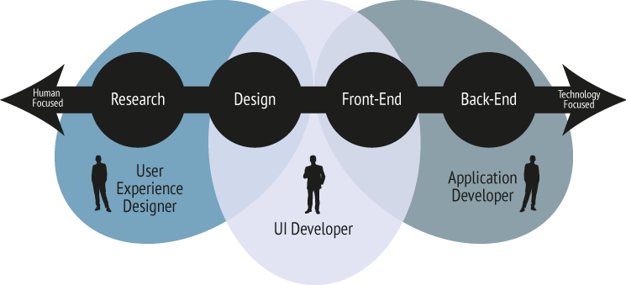
PROBLEMÁTICA
Además las técnicas de usabilidad de la IPO (Interacción Persona Ordenador), que permiten conseguir un nivel apropiado de usabilidad en el producto software, se aplican en el marco de métodos IPO, y no en el proceso de desarrollo.
Por otro lado existe un problema en cuanto a diseño de interfaz que influye en la usabilidad de una aplicación y es la heterogeneidad en el diseño de interfaz de las aplicaciones móviles multiplataforma.
Un buen diseño de la interfaz de usuario podría hacer que un producto software aumente su nivel de usabilidad, pero un sistema con un diseño de interacción pobre no logra mejorar su nivel de usabilidad solo cambiando la interfaz de usuario

Slide 6
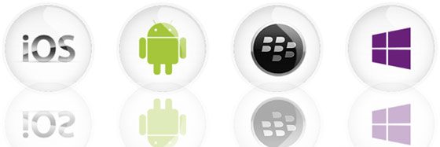




JUSTIFICACIÓN
En la actualidad el mercado ofrece muchas opciones diferentes de aplicaciones de telefonía móvil.
La selección de una tecnología adecuada y un adecuado marco para desarrollar la aplicación móvil son los retos a los que todos los equipos de desarrollo el mundo se enfrentan en este momento
La usabilidad de las aplicaciones de software en los dispositivos móviles es uno de los factores importantes de calidad debido a esto la importancia de evaluar técnicas y metodologías para medir y analizar la usabilidad de las aplicaciones
Productivity

Slide 7

JUSTIFICACIÓN
Los desarrolladores al construir un producto software empleen adecuadamente estas técnicas o modelos, en particular para las evaluaciones de la usabilidad, y que de esta manera las aplicaciones sean de mejor calidad y los usuarios no tengan dificultad al usarlas.
La usabilidad también es un factor significativo para la aceptación del sistema por el usuario.
Una buena usabilidad está ganando importancia en un mundo en que los usuarios tienen menos conocimientos de informática y no pueden permitirse el lujo de pasar mucho tiempo aprendiendo como funciona un sistema

Slide 8


JUSTIFICACIÓN
Falta de planificación y diseño previo a la implementación de aplicaciones móviles multiplataforma
Heterogeneidad en el diseño de interfaz
Revisión Sistemática de Literatura
Identificar
Analizar
Interpretar
Reunir información relevante y actual sobre este tema.

Slide 9

Objetivo General
Realizar una revisión sistemática de literatura sobre evaluación de la usabilidad de aplicaciones en dispositivos móviles multiplataforma, para conocer a fondo la información relevante y la problemática actual referente a este tema y que proceda de fuentes fiables, aplicando guías de revisión sistemática literaria basadas en Kitchenham.
Objetivos Específicos
Plantear una estrategia de búsqueda basada en el objetivo que plantea la SLR, tal que permita buscar y obtener los estudios candidatos de la investigación.
Seleccionar un conjunto de estudios primarios, que responden a las características que plantea la SLR, para ubicar las fuentes principales de información, que contribuirán a dar respuesta a las preguntas de investigación.
Extraer información relevante de los estudios primarios, para dar respuesta a las preguntas de investigación planteadas en la SLR, realizando una síntesis de resultados de las características principales y específicas de los estudios primarios.

Slide 10


Método Deductivo
Parte de datos generales aceptados como valederos, para deducir a través del razonamiento lógico varias suposiciones.
Investigación Cualitativa
Recopilación y descripción de las cualidades de un fenómeno a partir de indagaciones.
Investigación exploratoria
Estudio o examen de un problema para facilitar una investigación y aumentar el conocimiento sobre determinado fenómeno poco estudiado.
Revisión Sistemática de Literatura
Es una metodología para identificar, evaluar e interpretar las investigaciones relevantes y disponibles sobre una pregunta de investigación particular, área temática o fenómeno de interés
METODOLOGÍA

Slide 11

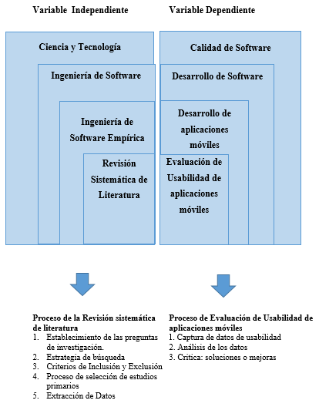


HIPÓTESIS: La aplicación de una revisión sistemática de literatura, permitirá la comprensión y establecimiento del estado del arte de la Evaluación de usabilidad de aplicaciones multiplataforma en dispositivos móviles.

Slide 12
VARIABLE INDEPENDIENTE
Ciencia y Tecnología
Ciencia es aquella esfera de las actividades de la sociedad, cuyo propósito es la obtención de conocimientos sobre del mundo circundante
Ingeniería de Software
definida por la (IEE, 1990) como: “la aplicación de una mejora sistemática, disciplinada y cuantificable para el desarrollo, operación y mantenimiento del software”.
La tecnología en cambio compone el sector de la actividad de la sociedad, que está interesada en la modificación del mundo circundante.
Ingeniería de Software empírica
Busca hallar las normas o leyes formales en la ingeniería de software, a través de estudios empíricos para la toma de decisiones en la búsqueda de una mejora para la organización industrial o de aprendizaje, buscando siempre la mejora continua.
Revisión Sistemática de Literatura
Es un medio de identificación, evaluación e interpretación de información disponible y pertinente con respecto a una pregunta en particular de una investigación, temática o fenómeno de interés
Notes:
CIENCIA Y TECNOLOGÍA: La ciencia está desarrollada por cuatro componentes esenciales: el factor humano, el factor social, el factor cognitivo y el factor material
El proceso de transformación de la realidad objetiva se realiza en un ciclo de cinco etapas que contiene tanto al servicio o producto como a los procesos necesarios para su generación

Slide 13
VARIABLE INDEPENDIENTE
Revisión sistemática de literatura
1. Planificación de la SLR
2. Ejecución de la SLR
3. Presentación de informes de la SLR
Extracción de datos
Identificación de necesidad de la Revisión
Especificación de la pregunta de investigación
Realización de la estrategia de búsqueda
Criterios de Inclusión y Exclusión.
Proceso de selección de estudios primarios
Depuración de estudios candidatos
Selección de estudios
Selección de estudios primarios
Conformación del grupo de control
Construcción de la cadena de búsqueda
Búsqueda de estudios candidatos
(SLR de los siglos en inglés Systematic Literature Review)

Slide 14

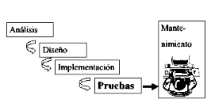

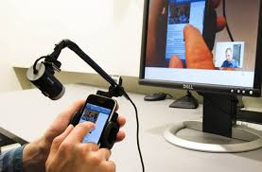
VARIABLE DEPENDIENTE
Calidad de Software
Es el grado que el sistema cumple con un conjunto de atributos de calidad específicos requeridos para ese sistema.
Desarrollo de Software
Es la descripción de una secuencia de actividades que deben ser realizadas por los desarrolladores con el fin de producir y mantener un producto software eficaz y eficiente que reúna los requisitos del cliente.
Desarrollo de Aplicaciones móviles
Para desarrollar software para este tipo de dispositivos se debe tener en cuenta las restricciones que poseen tanto en hardware y software.
Aplicaciones Móviles Multiplataforma => mejorar la relación entre el beneficio y el costo.
Evaluación de Usabilidad de Aplicaciones móviles
La usabilidad es “el grado en el que un producto puede ser utilizado por usuarios específicos para conseguir objetivos específicos con efectividad, eficiencia y satisfacción en un determinado contexto de uso”

Slide 15
VARIABLE DEPENDIENTE
Evaluaciones con expertos
Evaluaciones Heurísticas
Recorridos cognitivos
Inspección formal de usabilidad
Test de Usabilidad
Evalúan las interfaces del usuario y demás problemas de usabilidad que pueden existir en un sistema.
Inspeccionan el diseño de la interfaz de la aplicación basándose en principios determinados de usabilidad previamente establecidos, verificando de esta manera el cumplimiento de cada uno de ellos.
Se recorre un escenario específico de tareas y de cómo las realizaría determinado tipo de usuario.
Inspecciones Formales de Usabilidad >> búsqueda de errores recorriendo las tareas con los objetivos específicos del usuario.
Inspecciones de Características >> revisan solo un conjunto de características del sistema.
Inspecciones de Consistencia >> comparación de sistemas similares.
Inspecciones de Estándares >> acorde a los estándares de la industria.
Para la estimación de la facilidad con la que una persona aprende a usar una aplicación o sistema, tomando en cuenta los frecuentes problemas para que estos sean solucionados.

Slide 16
Revisión Sistemática de Literatura
PREGUNTAS DE INVESTIGACIÓN
ESTRATEGIA DE BÚSQUEDA
PROCESO DE SELECCIÓN
EXTRACCIÓN DE DATOS
CRITERIOS DE INCLUSIÓN Y EXCLUSIÓN
PLANIFICACIÓN DE LA SLR
EJECUCIÓN DE LA SLR
PRESENTACIÓN DE INFORMES DE LA SLR

Slide 17
PLANIFICACIÓN DE LA REVISIÓN SISTEMÁTICA LITERARIA
DEFINICIÓN DE LAS PREGUNTAS DE INVESTIGACIÓN
RQ1: ¿Cuáles son las técnicas existentes para evaluar la usabilidad de aplicaciones en dispositivos móviles?
RQ2: ¿Qué modelos de usabilidad son comúnmente utilizados en la evaluación de usabilidad de aplicaciones móviles?
RQ3: ¿Qué atributos de usabilidad son considerados en la evaluación de usabilidad de aplicaciones móviles y que métricas se utilizan para medir dichos atributos?
RQ4: ¿Qué tipo de aplicaciones móviles son evaluadas y a través de qué actividades?
RQ5: ¿Qué ventajas e inconvenientes se generan al momento de evaluar la usabilidad de las aplicaciones móviles en los estudios?
RQ6: ¿Con que frecuencia se consideran los factores de usabilidad en los estudios existentes?
RQ7: ¿Con que frecuencia se considera el diseño de interacción respecto a los factores de usabilidad en el desarrollo de aplicaciones móviles?
Notes:
Generalmente las preguntas de investigación se expresan con el formato PICOC, lo cual en esta investigación no es aplicable porque PICOC es definido dentro de una revisión sistemática de literatura específicamente para la comparación de dos tratamientos versus una salida. En el caso de la presente tesis se está buscando información concreta en los artículos, así que, plantear una pregunta con PICOC, no parece tener mucha utilidad (Fonseca, 2014).

Slide 18
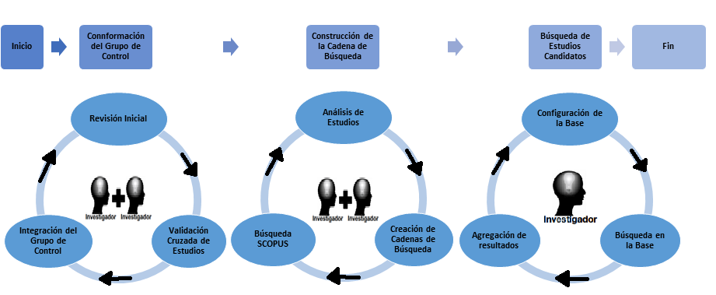
PLANIFICACIÓN DE LA REVISIÓN SISTEMÁTICA LITERARIA
DEFINICIÓN DE LA ESTRATEGIA DE BÚSQUEDA

Slide 19
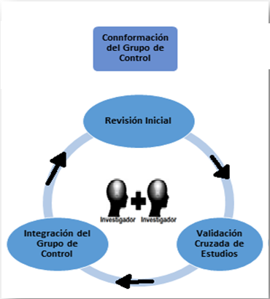
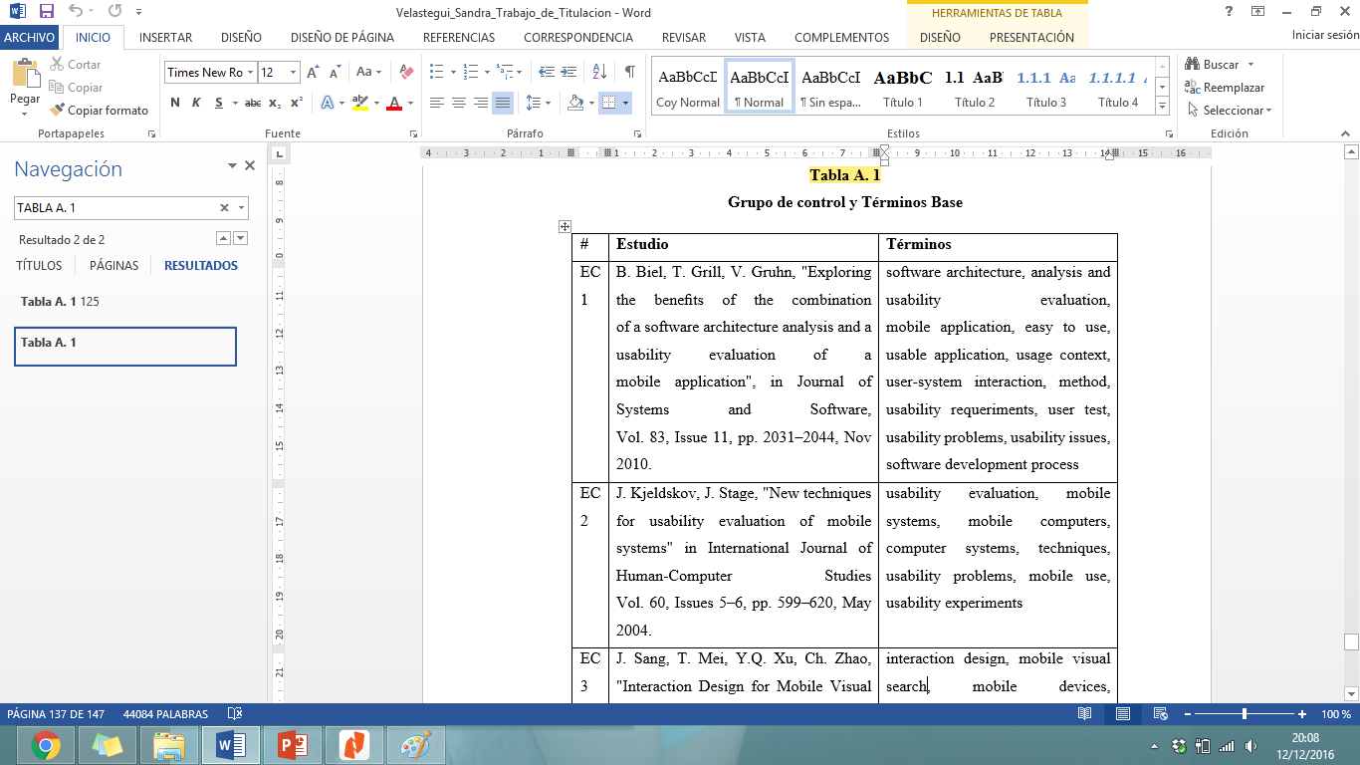
PLANIFICACIÓN DE LA REVISIÓN SISTEMÁTICA LITERARIA
DEFINICIÓN DE LA ESTRATEGIA DE BÚSQUEDA: Conformación del Grupo de Control
El objetivo del grupo de control es facilitar la localización y establecimiento de palabras claves que contribuyen a la formación de la cadena de búsqueda de la SLR
Se obtuvo catorce estudios de la disciplina de ingeniería de software.
Notes:
CONFORMACIÓN DE GRUPO DE CONTROL: de esta manera se asegura una cobertura de literatura conveniente y correcta, por la variedad de palabras claves que se manejan en los artículos
Cada uno de estos estudios fue analizado para abstraer los términos generales que contribuyeron a conformar las cadenas de búsqueda.

Slide 20
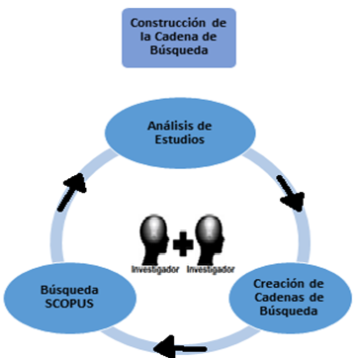
PLANIFICACIÓN DE LA REVISIÓN SISTEMÁTICA LITERARIA
DEFINICIÓN DE LA ESTRATEGIA DE BÚSQUEDA: Construcción de la Cadena de Búsqueda
Análisis del grupo de control.
Con el fin de hallar: términos generales de cada estudio, palabras comunes entre los estudios y si es posible términos comunes referidos al propósito de la SLR.
Con el uso de los operadores lógicos: OR para agregar sinónimos y AND para aumentar nuevos términos.
Cada una de las cadenas de búsqueda es probada en la base de datos digital SCOPUS.
Usando la base de datos digital SCOPUS se conformaron ocho cadenas de búsqueda
(("method" OR "paths" OR "requeriments" OR "techniques" OR "patterns" OR "framework" OR "principles" OR "metrics" OR "model" OR "philosophy") AND ("evaluation" OR "evaluating" OR "study" OR "measuring") AND ("usability" OR "interaction design" OR "human-centered design process") AND ("mobile application" OR "mobile systems" OR "mobile interfaces" OR "mobile phone development" OR "smartphone applications" OR "multiplatform mobile application" OR "mobile apps"))
Notes:
CONSTRUCCIÓN DE LA CADENA: Los términos obtenidos del grupo de control permiten conformar una o algunas cadenas de búsqueda
* según los resultados que se obtienen con las cadenas, se realizan las modificaciones respectivas a la cadena anterior, con el propósito de lograr como resultados de la búsqueda la mayoría de los estudios pertenecientes al grupo de control. Finalmente se elige una cadena de búsqueda, la que alcanza los mejores resultados. Este proceso es validado por dos investigadores.

Slide 21
PLANIFICACIÓN DE LA REVISIÓN SISTEMÁTICA LITERARIA
DEFINICIÓN DE LA ESTRATEGIA DE BÚSQUEDA: Construcción de la Cadena de Búsqueda
CADENA SELECCIONADA

Slide 22
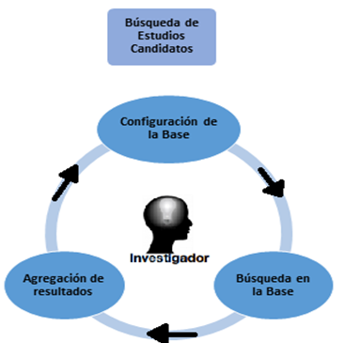



PLANIFICACIÓN DE LA REVISIÓN SISTEMÁTICA LITERARIA
DEFINICIÓN DE LA ESTRATEGIA DE BÚSQUEDA: Búsqueda de estudios candidatos
Fuentes de Publicación
Idioma
Motores de búsqueda
Método de búsqueda
Trabajos presentados como artículos en conferencias internacionales, journals, capítulos de libros, revistas científicas y que se encuentren disponibles en la web.
Se consideraron exclusivamente publicaciones que están escritas en inglés.
Las bases digitales: Springer, Scopus y ACM
La cadena de búsqueda fue adecuada al formato de lenguaje propio de las bases de datos digitales indicadas.
Notes:
Fuentes de Publicación: Específicamente en las bases de datos bibliográficas a las que se encuentra suscrita la Universidad de las Fuerzas Armadas ESPE.

Slide 23
PLANIFICACIÓN DE LA REVISIÓN SISTEMÁTICA LITERARIA
DEFINICIÓN DE CRITERIOS DE INCLUSIÓN Y EXCLUSIÓN
Criterios de inclusión
Criterios de exclusión
El artículo hace referencia a la importancia de medir la usabilidad en aplicaciones multiplataforma para dispositivos móviles, en las diferentes etapas del proceso de ciclo de vida del producto software.
El artículo describe el método o técnica utilizada para evaluar la usabilidad en aplicaciones móviles.
El artículo describe los problemas suscitados al momento de evaluar aplicaciones multiplataforma para dispositivos móviles.
El artículo que proponga metodologías, técnicas o modelos para evaluar la usabilidad en aplicaciones móviles y su validez sea probada experimentalmente con usuarios finales, aleatorios o expertos.
Aquellos artículos que contengan información detallada sobre el proceso de evaluación de usabilidad de aplicaciones móviles.
Los estudios realizados desde el año 2014 hasta el 2016.
El artículo describe información sobre evaluación de la usabilidad en aplicaciones multiplataforma para dispositivos móviles.
Aquellos artículos que muestren guías de diseño de interacción que se centren en aspectos meramente de diseño de interfaz de usuario en aplicaciones multiplataforma y que omitan información sobre medición de usabilidad.
El artículo que este escrito en otro idioma que no sea inglés.
Aquellos artículos que posean solo propuestas de técnicas o métodos para evaluar usabilidad y cuya validez no sea evaluada.
Aquellos estudios que no respondan ninguna pregunta de investigación de la SLR.
Artículos que no contengan información detallada de cómo realizaron la evaluación de usabilidad de aplicaciones móviles.
Artículos que hayan sido publicados antes del 2014.
Artículos que no hagan referencia a estudios de la usabilidad de aplicaciones en dispositivos móviles
Notes:
Fuentes de Publicación: Específicamente en las bases de datos bibliográficas a las que se encuentra suscrita la Universidad de las Fuerzas Armadas ESPE.

Slide 24
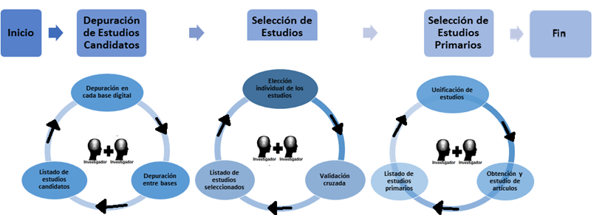
EJECUCIÓN DE LA REVISIÓN SISTEMÁTICA LITERARIA
PROCESO DE SELECCIÓN DE LOS ESTUDIOS PRIMARIOS: Depuración de Estudios Candidatos
Depuración de Estudios Candidatos:
Hallar posibles estudios duplicados.
Depuración cruzada de las coincidencias encontradas entre las bases digitales.
1 entre las tres bases digitales: Springer, Scopus y ACM, 26 artículos coincidentes entre Scopus y ACM, 3 artículos coincidentes entre Springer y Scopus, y tan solo 1 entre Springer y ACM.

Slide 25
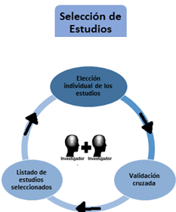
EJECUCIÓN DE LA REVISIÓN SISTEMÁTICA LITERARIA
PROCESO DE SELECCIÓN DE LOS ESTUDIOS PRIMARIOS: Selección de Estudios
Se selecciona aquellos estudios que consideran que podrían contribuir en la presente
Validación cruzada entre los investigadores
Se eligió 206 estudios, los cuales son señalados como estudios seleccionados, y se descartaron 394.
El proceso de elección y eliminación de los estudios candidatos se caracteriza por un porcentaje alto de acuerdos entre los investigadores: 90, 17%, y de desacuerdos un 9,83%.
Selección de Estudios
Notes:
Esta tarea de validación ayuda a confirmar las coincidencias y desacuerdos entre los investigadores, sobre la inclusión o exclusión de los estudios candidatos. Finalmente se componen los listados de los estudios seleccionados por cada base de datos digital.

Slide 26
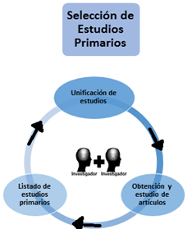

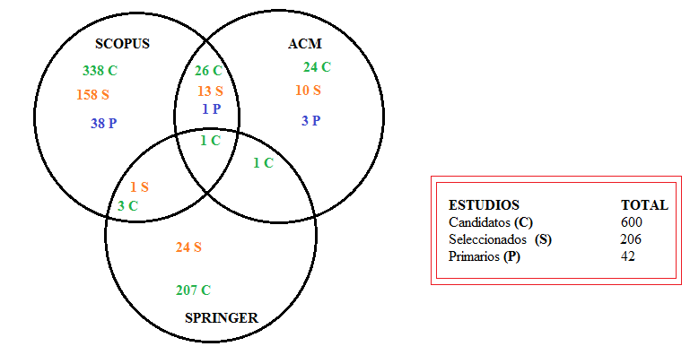
EJECUCIÓN DE LA REVISIÓN SISTEMÁTICA LITERARIA
PROCESO DE SELECCIÓN DE LOS ESTUDIOS PRIMARIOS: Selección de Estudios Primarios
Se unifica todos los artículos seleccionados en un solo listado.
Descargar y obtener la mayor cantidad posible de estudios seleccionados.
Cumplimiento de los criterios de inclusión y exclusión de la SLR

Slide 27
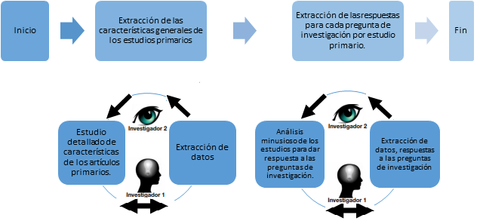
EXTRACCIÓN DE RESULTADOS DE LA REVISIÓN SISTEMÁTICA LITERARIA
PROCESO DE EXTRACCIÓN DE DATOS

Slide 28


EXTRACCIÓN Y SÍNTESIS DE RESULTADOS
RESULTADOS GENERALES
  Cronología de las propuestas para la evaluación de usabilidad de aplicaciones móviles multiplataforma y por otro lado a las fuentes de publicación, donde los autores difunden los resultados de sus investigaciones.
Notes:
Como se puede apreciar las fuentes de publicación utilizadas son revistas, congresos, y simposios relacionados con las ciencias de la computación y la Interacción humano computador o humano móvil.

Slide 29

EXTRACCIÓN Y SÍNTESIS DE RESULTADOS
RESULTADOS ESPECÍFICOS, RESPUESTAS A LAS PREGUNTAS DE INVESTIGACIÓN
  Listados de resumen de los estudios primarios
  Tabla de extracción de datos
Estudio | Autor | Año | RQ1 | RQ2 | RQ3 | RQ4 | RQ5 | RQ6 | RQ7 | RQ8
EP1 | Gresse von Wangenheim, C., Witt, T., Borgatto, A., Nunes, J., Lacerda, T., Krone, C., & Souza, L. | 2016 | Evaluación heurística: Una popular manera de evaluar la usabilidad es la evaluación heurística (Nielsen, 1994), un método rápida, barata y fácil de inspección para encontrar problemas de usabilidad que pueden ser llevados a cabo sin la necesidad de involucrar usuarios finales | Nielsen ISO 9241 | • Visibilidad del estado del sistema • Encuentro entre el sistema y el mundo real • Control de usuario y facilidad • Consistencia y normas• Prevención de error• Reconocimiento en lugar de recuerdo• Flexibilidad y eficiencia de uso | Aplicaciones gratis disponibles de Google Play y Apple Store, se escogieron aplicaciones con alto y bajo puntaje de usuarios | V: Las nuevas heurísticas añadidas a las de Nielsen con respecto a las características específicas de los dispositivos móviles han sido confirmadas en general como relevantes para medir usabilidad. D: Las heurísticas tradicionales definidas por Nielsen, usadas en este checkist propuesto, son para computadoras de escritorio, también aplicadas para diseño de interfaz de aplicaciones móviles. | Tareas: los expertos identifican las más relevante heurísticas para ser medidas a través de tareas preestablecidas. | No habla específicamente del diseño en la etapa de desarrollo. | Si difiere en gran medida, las aplicaciones deben ser flexibles para adaptarse a las distintas plataformas y dispositivos

Slide 30


EXTRACCIÓN Y SÍNTESIS DE RESULTADOS
RQ1: ¿Cuáles son las técnicas existentes para evaluar la usabilidad de aplicaciones en dispositivos móviles?
Evaluación Heurística
Evaluación de Laboratorio
Evaluación de Campo
Rápido, barato y fácil para encontrar problemas de usabilidad.
Grupo de expertos.
Centrado en aplicaciones de escritorio.
Adecuado para toda fase del ciclo de vida del software.
Los participantes son observados por un investigador.
Se puede registrar la comunicación no verbal relevante de los usuarios.
Proceso grabado en video.
Con usuarios y contexto de uso real.
Expertos usan métodos observacionales y toman notas.
Protocolo “Think aloud”
Método directo para evaluar la usabilidad.
Genera un informe de las respuestas no estructuradas de los usuarios
Pensar en voz alta concurrente
Pensar en voz alta Retrospectiva
Notes:
HEURISTICA: Es un método adecuado para toda fase del ciclo de vida del software, no requiere planeación previa y además no es mandatorio para los evaluadores que sean expertos en usabilidad
LABORATORIO: Es un método donde los participantes son observados por un investigador, a lo largo de su rendimiento en cada tarea asignada usuarios (por ejemplo, seguridad o expresiones faciales confusas), todo el proceso de evaluación, es grabado en vídeo
CAMPO: Es un método de evaluación de usabilidad de aplicaciones móviles que es llevado a cabo con usuarios reales, en un contexto de uso real. En el experimento los expertos usan métodos observacionales y toman notas, mientras los usuarios realizan las tareas asignadas.
THINK ALOUD: Todos los datos verbales obtenidos y las interacciones de los usuarios tienen que ser transcritas para su análisis.

Slide 31

EXTRACCIÓN Y SÍNTESIS DE RESULTADOS
RQ1: ¿Cuáles son las técnicas existentes para evaluar la usabilidad de aplicaciones en dispositivos móviles?
Cuestionarios
Evaluar la usabilidad subjetiva.
Se evalúa el grado en que la aplicación asiste a los elementos de medición y se le asigna una calificación para cada pregunta.
Económico y fácil de administrar a los participantes
SUS: La Escala de usabilidad del sistema mide cada pregunta con 5 posibles respuestas van de “muy en desacuerdo” hasta “muy de acuerdo”.
SUMI: El Inventario de la medición de usabilidad del software contiene 50 elementos a ser respondidos en una escala de tres puntos (de acuerdo, indeciso y en desacuerdo). SUMI considera: eficacia, afecto, utilidad, control y facilidad de aprendizaje
PSSUQ: Consiste en una escala de satisfacción general consta de 19 elementos divididos en tres sub-escalas: utilidad del sistema, calidad de la información y de calidad de interfaz. Se califican en una escala de 7 puntos van desde muy en desacuerdo = 1 hasta muy de acuerdo = 7.
“UEQ” Cuestionario de Experiencia de usuario: Este cuestionario considera aspectos hedónicos: aspectos de calidad no orientados a tareas y aspectos pragmáticos
Cuestionario Ad-hoc: Cuestionario adicional para evaluar otros aspectos no cubiertos por SUS, UEQ, etc.
Entrevistas
Consisten en un conjunto de preguntas, basado en datos subjetivos.
Notes:
CUESTIONARIO: Los cuestionarios presentan un conjunto de preguntas desarrolladas para que los usuarios las respondan posteriormente de haber usado la aplicación, para su interpretación se evalúa el grado en que la aplicación asiste a los elementos de medición y se le asigna una calificación para cada pregunta
ENTREVISTA: es un método de evaluación de usabilidad similar a los cuestionarios ya que ambos consisten en un conjunto de preguntas que se basan en datos subjetivos de los usuarios (Hussain, Hashim, & Nordin, 2014), es decir, sirven para conocer sus opiniones y sentimientos después de usar las aplicaciones móviles (Akma Ahmad, Zainal, Abdul Razak, Wan Adnan, & Osman, 2015).

Slide 32
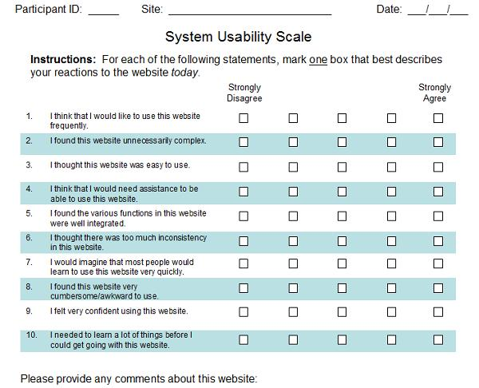

EXTRACCIÓN Y SÍNTESIS DE RESULTADOS
RQ1: ¿Cuáles son las técnicas existentes para evaluar la usabilidad de aplicaciones en dispositivos móviles?

Slide 33
EXTRACCIÓN Y SÍNTESIS DE RESULTADOS
RQ1: ¿Cuáles son las técnicas existentes para evaluar la usabilidad de aplicaciones en dispositivos móviles?
Recorrido Cognitivo
Estudio Longitudinal
Evaluación de uso por primera vez.
Establece un objetivo a lograr.
Busca acciones disponibles.
Selecciona una acción o tarea que parece más relevante.
Realiza la acción y evalúa el sistema entero.
Los participantes tienen un tiempo determinado para usar la aplicación.
Evalúan la satisfacción de los usuarios.
AUT (Automated usability testing)
Plataforma iOS.
Evaluación, inspección, cuestionario, modelos analíticos y simulaciones.
Captura no automática, captura automática, análisis automático y crítica automática
Es estimado formalmente informalmente.
Fases:
(1) Fase de preparación del proyecto
(4) Fase Crítica
(3) Fase de Análisis y reconocimiento de los patrones
(2) Fase de captura automática
Fase de post-lanzamiento de la aplicación.
Framework de Inspección de usabilidad
Soportado sobre aplicaciones de Salud de la plataforma Android.
Se tradujeron en lenguaje de descripción de alto nivel, las directrices de usabilidad de la Sociedad de Sistemas de Información y Gestión en la salud (HIMSS) en métricas cuantitativas que podrían medirse automáticamente por el software
Notes:
ESTUDIO LONGITUDINAL: En este método los participantes tienen un tiempo determinado para usar la aplicación libremente bajo cualquier circunstancia, después de culminar este periodo de tiempo de uso, los investigadores evalúan la satisfacción de los usuarios (Angulo Cevallos, 2014). Los estudios longitudinales son importantes en la evaluación de aplicaciones móviles, ya que considera los diferentes contextos donde la aplicación seria usada típicamente, característica difícil de reproducir en un ambiente controlado (Angulo Cevallos, 2014).
AUT: estimado formalmente por (las tareas explicitas para participantes) e informalmente (los participantes usan objetivos del sistema sin ninguna tarea adicional
(1) Fase de preparación del proyecto donde el desarrollador integra el marco de captura AUT dentro de su aplicación.
(2) Fase de captura automática para generar registros con los datos de las interacciones de los usuarios.
(3) Fase de Análisis y reconocimiento de los patrones, se conforma con las especificaciones del problema de los patrones de HCI, los mismos son aplicados a cada registro encontrado y marcado como problema.
(4) Fase Crítica que se refiere al reconocimiento de patrones de diseño de HCI y relaciona una solución en forma de mejores prácticas para cada problema dado.
El enfoque funciona con la programación orientada a aspectos (AOP) que añade la funcionalidad de captura automatizada dentro de la aplicación de Android. Con AOP el compilador incluye los métodos de registro importantes directamente en el ciclo de vida de la aplicación.
La Programación Orientada a Aspectos o POA (en inglés: aspect-oriented programming) es un paradigma de programación relativamente reciente cuya intención es permitir una adecuada modularización de las aplicaciones y posibilitar una mejor separación de responsabilidades (Obligación o correspondencia de hacer algo).
INSPECCION AUTOMATIZADA ANDROID
constituye un proceso de evaluación automatizado, sin intervención de usuarios. Los autores del framework han traducido en lenguaje de descripción de alto nivel, las directrices de usabilidad de la Sociedad de Sistemas de Información y Gestión en la salud (HIMSS) en métricas cuantitativas que podrían medirse automáticamente por el software

Slide 34

EXTRACCIÓN Y SÍNTESIS DE RESULTADOS
RQ1: ¿Cuáles son las técnicas existentes para evaluar la usabilidad de aplicaciones en dispositivos móviles?
Combinación de métodos
Evaluaciones Observacionales
Entrevistas
Cuestionarios
Think Aloud
Heurística
La evaluación es más robusta e integral.

Slide 35


EXTRACCIÓN Y SÍNTESIS DE RESULTADOS
RQ2: ¿Qué modelos de usabilidad son comúnmente utilizados en la evaluación de usabilidad de aplicaciones móviles?
Modelo de Usabilidad de Nielsen
Heurísticas tradicionales como guías de la interfaz de usuarios.
Creado para aplicaciones móviles.
Modelo ISO 9241-11
Define la usabilidad como “el grado en el cual un producto puede ser usado por usuarios específicos para cumplir objetivos específicos con efectividad, eficiencia y satisfacción en un determinado contexto de uso”
Modelo de Shniederman 2005
Rapidez de rendimiento
Modelo de medición integrada de calidad en uso QUIM (Quality in use integrated measurement)
Atributos como eficiencia, efectividad y satisfacción
Tiempo de aprendizaje
Tiempo de retención
Tasa de error por usuarios
Satisfacción subjetiva
Es construido en una organización jerárquica.
QUIM todavía no es óptimo y necesita ser validado
Efectividad, eficiencia, satisfacción, productividad, seguridad, internacionalidad, accesibilidad.
Notes:
Existen diferentes estándares o modelos propuestos que sirven para cuantificar y evaluar la usabilidad dentro de la Interacción humano-máquina y la Ingeniería de Software, pero la usabilidad no se ha definido de forma consistente a través de estos modelos y estándares (Enriquez & Casas, 2013). Los modelos o estándares existentes proponen una guía de atributos y métricas a utilizar en la medición de usabilidad, sin embargo estos no cubren todos los aspectos de la usabilidad (Enriquez & Casas, 2013).
QUIM: , se basa en la descomposición de factores de usabilidad

Slide 36
EXTRACCIÓN Y SÍNTESIS DE RESULTADOS
RQ2: ¿Qué modelos de usabilidad son comúnmente utilizados en la evaluación de usabilidad de aplicaciones móviles?
Modelo de Condos et al. 2002
Modelo de métrica pregunta objetivo mGQM
Modelo de Baharuddin et al. 2013
Modelo de Usabilidad PACMAD:
Propone las siguientes métricas: efectividad, eficiencia, satisfacción, utilidad, estética, facilidad de aprendizaje, simplicidad, que tan intuitiva, comprensible y atractiva es la aplicación.
Simplicidad, exactitud, tiempo tomado, características, seguridad y que tan atractiva es la aplicación.
Objetivos métricas.
Formación jerárquica
Consta de métricas de usabilidad para evaluar las medidas cuantitativas y cualitativas
Visualización de menús
Tasa de entrada
Presentación
Prevención de errores
Información de la arquitectura
Contenidos
Navegación
Notes:
Existen diferentes estándares o modelos propuestos que sirven para cuantificar y evaluar la usabilidad dentro de la Interacción humano-máquina y la Ingeniería de Software, pero la usabilidad no se ha definido de forma consistente a través de estos modelos y estándares (Enriquez & Casas, 2013). Los modelos o estándares existentes proponen una guía de atributos y métricas a utilizar en la medición de usabilidad, sin embargo estos no cubren todos los aspectos de la usabilidad (Enriquez & Casas, 2013).
QUIM: , se basa en la descomposición de factores de usabilidad
mGQM: GQM inicia definiendo un objetivo, refina este objetivo en preguntas y posteriormente define métricas que brindan información para responder a estas preguntas (Saleh, Binti Isamil, & Binti Fabil, 2015)

Slide 37
EXTRACCIÓN Y SÍNTESIS DE RESULTADOS
RQ2: ¿Qué modelos de usabilidad son comúnmente utilizados en la evaluación de usabilidad de aplicaciones móviles?
Métricas para estándares de usabilidad en computación (Music)
Modelo de Aceptación de Tecnología TAM2
Modelo propuesto por Bertini
Incluyen medidas de rendimiento, tales como efectividad en las tareas de los usuarios, eficiencia temporal y proporción del período productivo.
Music no puede indicar con precisión los atributos de usabilidad tales como la facilidad de aprendizaje y la satisfacción
Modelo propuesto por Ardito:
Conjunto de cuestionarios que fueron desarrollados mediante la adaptación de dos dimensiones: "utilidad percibida" y "facilidad de uso percibida”.
Aplicaciones móviles de aprendizaje.
Se basa en cuatro dimensiones: presentación, hipermedialidad, proactividad de la aplicación y actividad del usuario.
Modificación de las heurísticas de Nielsen
Las heurísticas son:
visibilidad del estado del sistema
concordancia entre el sistema y el mundo real
consistencia y mapeo, buen diseño ergonómico y minimalista
facilidad de entrada
legibilidad de la pantalla y flexibilidad
eficiencia de uso y personalización
estética, privacidad y convenciones sociales
administración realista de errores
Notes:
BERTINI: con el objetivo de capturar factores contextuales en la computación móvil.

Slide 38

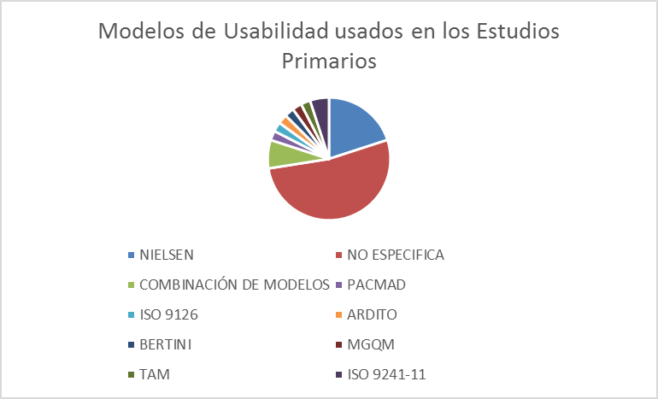
EXTRACCIÓN Y SÍNTESIS DE RESULTADOS
RQ2: ¿Qué modelos de usabilidad son comúnmente utilizados en la evaluación de usabilidad de aplicaciones móviles?
Falta de modelos formalizados en el proceso de evaluación de usabilidad de aplicaciones móviles.
COMBINACIÓN DE MODELOS
Notes:
La combinación y personalización de los modelos existentes de usabilidad indica la falta de modelos formalizados en el proceso de evaluación de usabilidad de aplicaciones móviles, ya que si bien es cierto existen diferentes estándares o modelos propuestos dentro de la Interacción humano-máquina y la Ingeniería de Software, pero en la usabilidad móvil no se han definido de forma consistente.

Slide 39


EXTRACCIÓN Y SÍNTESIS DE RESULTADOS
RQ3: ¿Qué atributos de usabilidad son considerados en la evaluación de usabilidad de aplicaciones móviles y que métricas se utilizan para medir dichos atributos?
Atributo | # Estudios | Métrica
Visibilidad del estado del sistema | 9 | % de visibilidad, es medido por cuestionarios y varias técnicas de colección de datos
Control y libertad para el usuario | 11 | posibilidad del usuario de reiniciar sus acciones, es medido por cuestionarios
Consistencia y estándares | 12 | % o nivel de cumplimiento con las normas y estándares
Errores | 17 | % de tasa de errores, número de errores cometidos por tarea
Reconocimiento en lugar de Recuerdo | 6 | % intuitividad de la aplicación, puede ser medido con estudios longitudinales
Flexibilidad y eficiencia de uso | 7 | Tiempo que tarda en cargar el sistema
Diseño estético y minimalista | 3 | Cumplimiento de guías de interfaz de usuario, por ejemplo tamaño de letra ajustable, colores, etc., es medido por cuestionarios y varias técnicas de colección de datos
Compatibilidad entre diferentes plataformas | 3 | Nivel o porcentaje de flexibilidad de un sistema para adaptarse a las distintas plataformas
Confiabilidad | 2 | Número de veces que el usuario toca controles cercanos a su objetivo accidentalmente
Eficiencia | 19 | Tiempo invertido en realizar la tarea, Número de toques requeridos para la completitud de la tarea, Tiempo transcurrido en cada pantalla, Eficiencia relativa en comparación con un usuario experto
Efectividad | 7 | Tareas resueltas por el usuario en un tiempo limitado, % de tareas completadas con éxito al primer intento, Número de funciones aprendidas
Satisfacción | 13 | Nivel de confort percibido por el usuario al utilizar el sistema, es medido por cuestionarios y varias técnicas de colección de datos
Facilidad de Aprendizaje | 7 | Tiempo el cual le toma al usuario acostumbrarse a la aplicación eficientemente, Tiempo usado para terminar una tarea la primera vez
Carga cognitiva | 5 | % procesamiento cognitivo que el usuario necesita para utilizar la aplicación. Se puede medir a través de una herramienta de evaluación TLX (Task load index) de índice de carga de tareas de la NASA
Notes:
Como se puede observar los tres atributos más evaluados son: Eficiencia, Errores y Satisfacción. La eficiencia es especialmente importante durante la interacción con teléfonos móviles ya que al medirla se puede saber la habilidad del usuario para cumplir sus tareas de manera exacta y rápida. Es también imprescindible conocer cuan libre de errores es la utilización del software tanto para el usuario y el desarrollador, para saber si el sistema requiere mejoras, para este fin se mide el atributo Errores. Finalmente la satisfacción juega un papel importante dentro de la usabilidad ya que es la opinión de los usuarios y su nivel de confort al utilizar el sistema, si un usuario no está satisfecho simplemente no utilizara la aplicación.
Algunos de los atributos menos evaluados son muy influentes en la usabilidad de las aplicaciones de tipo móvil como por ejemplo: carga cognitiva y compatibilidad entre plataformas. Estos atributos son específicos de las aplicaciones móviles multiplataforma, la carga cognitiva porque los usuarios usan las aplicaciones desde cualquier sitio y se enfrentan a distintos tipos de distracciones que tienden a influir en su comportamiento y recursos cognitivos (Tsiaousis & Giaglis, 2014). Al igual la compatibilidad entre las distintas plataformas móviles porque gracias a la constante innovación de los dispositivos móviles en el mercado, las aplicaciones deben ser más flexibles para adaptarse a las distintas plataformas y dispositivos (Gresse von Wangenheim, y otros, 2016).
Eficiencia es la «capacidad de disponer de alguien para hacer las tareas designadas».
Eficacia es la «capacidad de lograr las tareas que se desea o se espera de manera correcta ».

Slide 40
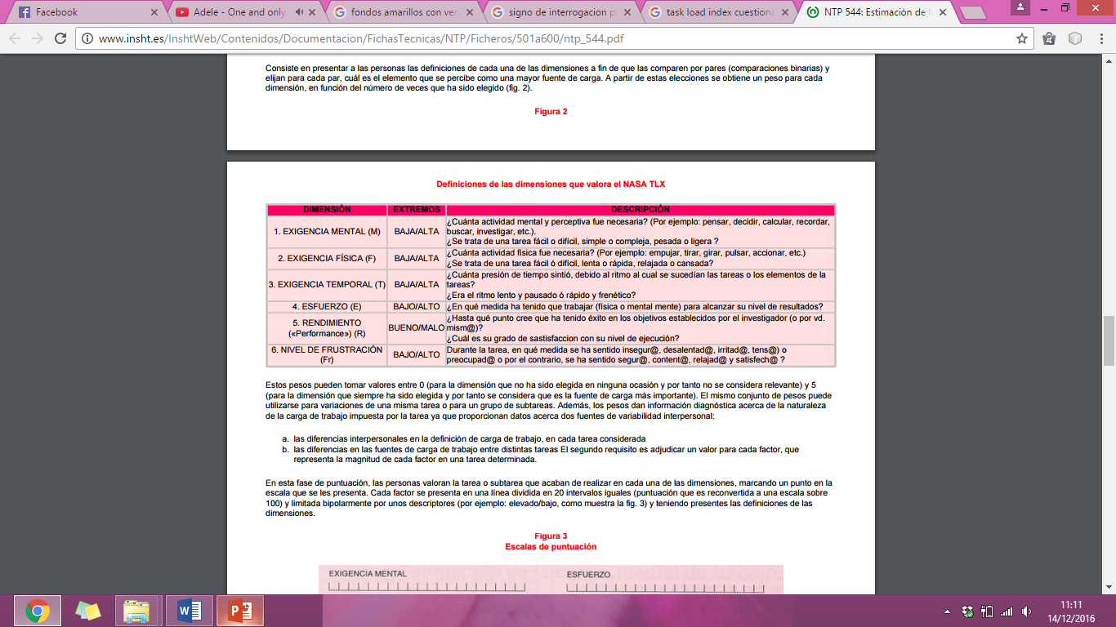
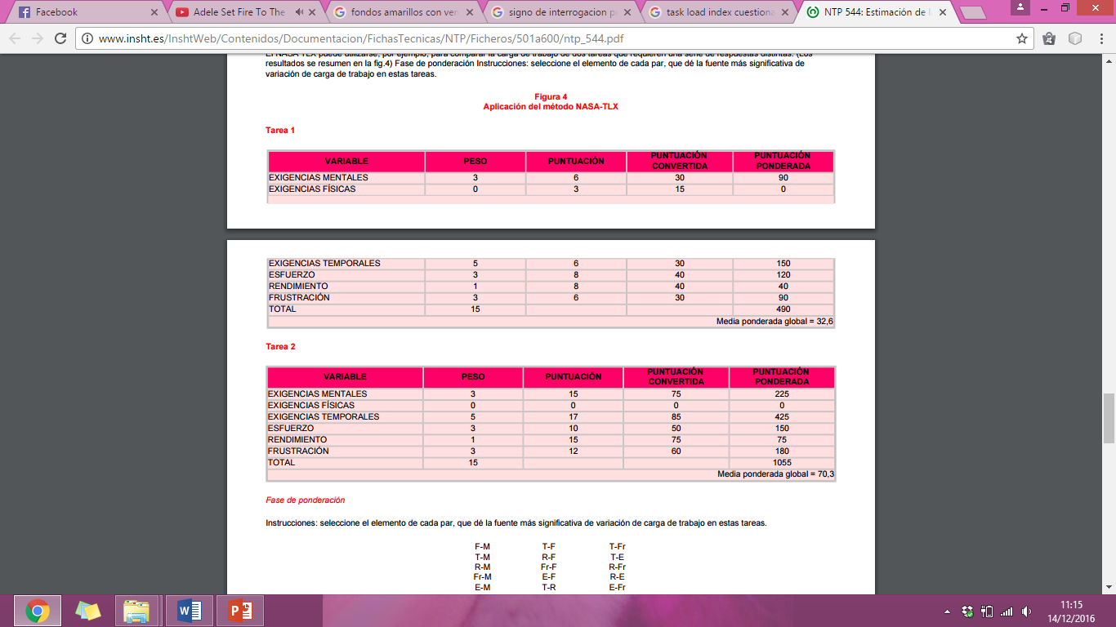
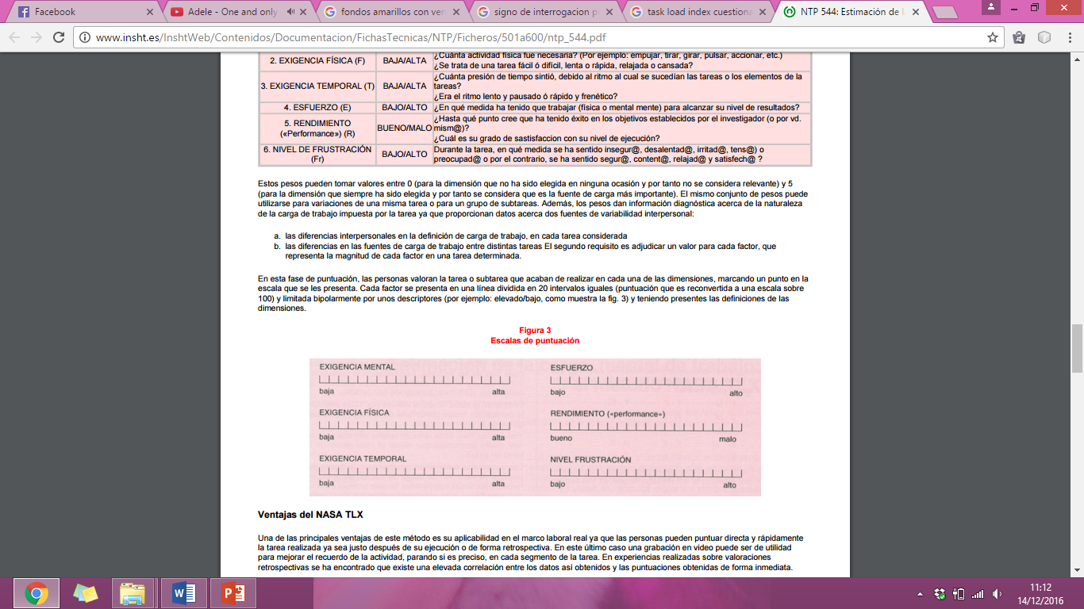
EXTRACCIÓN Y SÍNTESIS DE RESULTADOS
RQ3: ¿Qué atributos de usabilidad son considerados en la evaluación de usabilidad de aplicaciones móviles y que métricas se utilizan para medir dichos atributos?
Notes:
Carga y fatiga mental de trabajo, Sin embargo un exceso de automatización puede comportar la exclusión del ser humano del conjunto operativo y a pesar de ello, no reducir la carga de trabajo, sino que puede dar lugar a niveles de exigencia que van más allá de las capacidades humanas, en concreto, de las capacidades cognitivas y de toma de decisiones.
Es decir que las consecuencias de la carga mental sobre las personas son muy variables, y no siempre negativas. Sus efectos dependen principalmente de la intensidad y duración del esfuerzo que debe realizarse

Slide 41


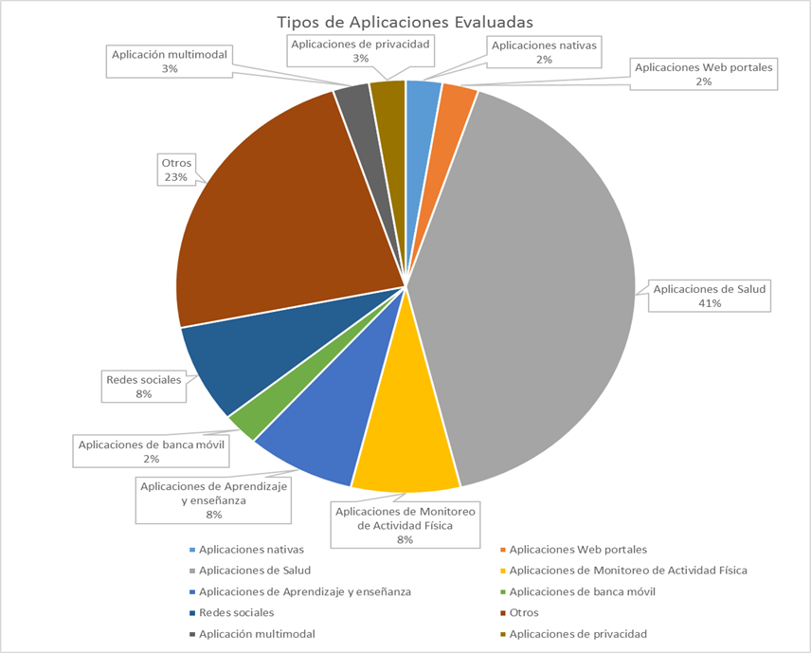
EXTRACCIÓN Y SÍNTESIS DE RESULTADOS
RQ4: ¿Qué tipo de aplicaciones móviles son evaluadas y a través de qué actividades?
Establecen diferentes tareas concretas que varían su nivel de complejidad.
39 de los 42 estudios primarios
Notes:
Dentro de los estudios primarios se encontró que diferentes tipos de aplicaciones son evaluadas, la mayoría con un 41% de estudios primarios son aplicaciones con respecto a la salud para el monitoreo de pacientes, registros médicos, control de enfermedades como la diabetes, obesidad, etc. Un 23% corresponde a aplicaciones móviles varias por ejemplo: una aplicación de información de museos, aplicaciones de reconocimiento de plantas, aplicaciones espirituales, entre otras. El 8% pertenece a las aplicaciones de aprendizaje o enseñanza y aplicaciones de tipo red social. Finalmente el 3% de aplicaciones evaluadas pertenecen a la categoría de: aplicaciones multimodales y aplicaciones de privacidad; se encontró apenas 2% de estudios primarios evalúan el siguiente tipo de aplicaciones: nativas, portales web, aplicaciones de banca móvil. A continuación se presenta la Figura 11, sobre el tipo de aplicaciones evaluadas en los estudios primarios, considerando que se tomó en cuenta 39 de los 42 estudios primarios, porque los tres restantes no mostraban información sobre las aplicaciones evaluadas o simplemente son estudios referentes a la teoría existente sobre determinados método de evaluación de usabilidad de aplicaciones móviles

Slide 42


EXTRACCIÓN Y SÍNTESIS DE RESULTADOS
RQ5: ¿Qué ventajas e inconvenientes se generan al momento de evaluar la usabilidad de las aplicaciones móviles en los estudios?
Las heurísticas de Nielsen (1994) son un importante punto de partida.
Tiene un bajo costo, es relativamente efectiva y rápida.
Necesitan ser adaptadas a las características específicas de los dispositivos móviles.
Las aplicaciones no cumplen los principios de diseño como la visibilidad y retroalimentación.
No requiere planeación previa.
Se centra en tareas específicas y también en el diseño de interfaz.
Sin modificar el método de evaluación heurística podría no ser efectivo.
No brindan las opiniones de los usuarios reales.
Evaluación Heurística
Notes:
En un cuestionario basado en directrices de diseño, respondido por expertos puede pasar que los resultados de usabilidad estén sesgados en la dirección del interés general de los investigadores, que no necesariamente corresponden a la opinión de usuarios reales (Cruz Zapata, Hernandez Niñirola, Idri, Fernandez-Aleman, & Toval, 2014).

Slide 43


EXTRACCIÓN Y SÍNTESIS DE RESULTADOS
RQ5: ¿Qué ventajas e inconvenientes se generan al momento de evaluar la usabilidad de las aplicaciones móviles en los estudios?
VENTAJAS
DESVENTAJAS
Las evaluaciones de campo, facilita la investigación sobre usabilidad de cualquier tipo de aplicación móvil.
La facilidad de uso de la aplicación es mayor con la iteración entre todas las etapas del desarrollo del sistema.
La combinación de pruebas de laboratorio con las de campo, y las pruebas "basadas en el usuario" con las que son "basadas en expertos", revelan una amplia gama de problemas de usabilidad
“Think aloud” provee las opiniones honestas de los usuario.
AUT no necesariamente requiere expertos o sujetos, de manera que reduce costo, tiempo y gastos de personal
Los modelos de evaluación de usabilidad todavía son limitados y restringidos.
Falta de procesos iterativos de diseño-evaluación.
AUT es únicamente para aplicaciones de la plataforma IOS y adaptable en la fase de post-lanzamiento de la aplicación.
Es posible que la usabilidad sea calificada como más positiva en las pruebas de laboratorio y entrevistas que en una prueba de campo.
Las distracciones del ambiente tienden a reducir visibilidad del usuario, memoria y recursos cognitivos.
Notes:
VENTAJAS:
AL SER REALIZADA CON USUARIOS Y EN UN AMBIENTE REAL
desde los requerimientos iniciales del producto software, Esto se realiza mediante el uso de los primeros prototipos, diseños que luego son refinados en etapas posteriores del ciclo de vida del producto software.
La evaluación heurística y “think aloud revelaron información más valiosa y detallada sobre las interfaces y textos, mientras que la evaluación de campo en la vida real reveló cuestiones prácticas, tales como, problemas de conectividad y facilidad de uso general. En la evaluación de usabilidad de aplicaciones móviles es útil dar la importancia a un enfoque de métodos mixtos, ya que diferentes cuestiones se dieron a conocer en el laboratorio en comparación con la prueba de campo. Las interfaces pueden ser muy eficaces, eficientes y deseables en una situación de laboratorio, pero si falla la comunicación entre los diferentes componentes de la herramienta en una situación de la vida real, la satisfacción será baja (Van Der Weegen, Verwey, Tange, Spreeuwenberg, & de Witte, 2014).
DESVENTAJAS
Debido a que los diseñadores y desarrolladores muchas veces no se interesan en el área de la interacción humano-computador y producen inconvenientes a los usuarios de las aplicaciones al no considerar sus necesidades y preferencias (Saleh, Binti Isamil, & Binti Fabil, 2015). Los modelos de evaluación de la usabilidad existentes deben ser personalizados para abordar el enfoque móvil (Angulo Cevallos, 2014).
lo mismo que causa que la calidad y usabilidad de las aplicaciones disminuya
debido al sesgo de deseabilidad social (Van Der Weegen, Verwey, Tange, Spreeuwenberg, & de Witte, 2014). Se observa que las respuestas socialmente deseables se dan con más frecuencia en las entrevistas cara a cara. Los usuarios pueden haber querido demostrar que tenían las capacidades necesarias para utilizar el sistema o querían satisfacer el investigador

Slide 44

EXTRACCIÓN Y SÍNTESIS DE RESULTADOS
RQ5: ¿Qué ventajas e inconvenientes se generan al momento de evaluar la usabilidad de las aplicaciones móviles en los estudios?
VENTAJAS
DESVENTAJAS
Los cuestionarios son un punto de partida potencialmente útil para la comprensión de las percepciones de los usuarios.
Las evaluaciones de usabilidad basadas en expertos y basadas en modelos son menos costosas.
En las pruebas con usuarios potenciales, se obtienen datos más significativos.
En un escenario de contexto real es posible detectar problemas difíciles o imposibles de descubrir y simular en un laboratorio.
La incorporación una evaluación de usabilidad de campo en un proceso de desarrollo ágil como Intermod ha producido un impacto significante
Los teléfonos inteligentes tienen un impacto en la apariencia y la usabilidad de sus aplicaciones.
En un cuestionario basado en directrices de diseño, respondido por expertos puede pasar que los resultados estén sesgados en la dirección del interés general de los investigadores.
En el clásico método de observación de usuarios, se hace difícil capturar todos los ingresos de datos en la interfaz de la pantalla táctil.
La evaluación con usuarios es costosa y consume tiempo.
Las pruebas de laboratorio parecen ser incapaces de asegurar por completo la facilidad de uso.
Notes:
VENTAJAS:
sobre la facilidad de uso y su satisfacción con la aplicación
nada
que podrían ser utilizados por los desarrolladores para refinar el contenido y la presentación de la aplicación antes de su despliegue
ya que los parámetros contextuales influencian el rendimiento de los participantes
, ya que se ha demostrado que se pueden integrar de manera coherente (Hussain, Saleh, Taher, Ahmed, & Lammasha, 2015)
DESVENTAJAS
,Que no necesariamente corresponden a la opinión de usuarios reales
Mientras que la obtención de los datos es tedioso, porque hay que clasificar manualmente los problemas dentro de los patrones de diseño de interacción definidos
Por tanto, pueden afectar a las experiencias de los participantes
en el paradigma móvil que es el contexto de uso.

Slide 45















EXTRACCIÓN Y SÍNTESIS DE RESULTADOS
RQ6: ¿Con que frecuencia se consideran los factores de usabilidad (usuarios, tareas, contexto de uso) en los estudios existentes?
Contexto de Uso:
  Actividad
  Día y Hora
  Localización
  Rendimiento de Red
  Perfil de Usuario
  Dispositivo
Notes:
Actividad (qué están haciendo los usuarios en el momento de uso, tienen una influencia significativa en la capacidad de atención del usuario),
Día / hora del día (el día y la hora pueden afectar lo que un usuario está haciendo, y el nivel de luz natural también. A diferencia de las aplicaciones de escritorio que normalmente se accede en el interior, el uso de aplicaciones móviles es particularmente sensible a este factor contextual que influye en la visibilidad),
Localización (la ubicación del usuario influye en muchos elementos; por ejemplo en el interior, al aire libre, en un auto o en un ascensor, características que también pueden estar relacionadas con la actividad de los usuarios),
Rendimiento de la Red (la velocidad a la que un archivo y datos de las aplicaciones se descargan va a tener un gran impacto debido a la disminución de la capacidad de atención de los usuarios),
Perfil de usuario (la creciente complejidad del software combinado con una demografía de usuarios que son ancianos tiene un efecto importante en la usabilidad de las aplicaciones móviles) y
Dispositivo (el tamaño, el tipo del dispositivo y sus características físicas influyen en lo que el usuario puede ver o no ver, así como la colocación y el número de controles y widgets en las pantallas son reducidos) (Olsina, Santos, & Lew, 2014).

Slide 46

EXTRACCIÓN Y SÍNTESIS DE RESULTADOS
RQ6: ¿Con que frecuencia se consideran los factores de usabilidad (usuarios, tareas, contexto de uso) en los estudios existentes?
Tareas
            Evaluación Heurísticas
            Listas de Comprobación
Tareas y Usuarios
            Pruebas de Laboratorio
            Think Aloud
            Cuestionarios
            Recorrido cognitivo
Usuarios, Tareas y
Contexto de uso
            Pruebas de campo
            PACMAD
Notes:
Tareas: Los autores al medir la usabilidad se ayudan de expertos o investigadores, utilizan una lista de comprobación y mientras realizan las tareas específicas verifican que la aplicación cumpla con las heurísticas o características de la lista
Tareas y usuarios: Mientras que en 17 estudios primarios, se consideran los factores de usabilidad: tareas y usuarios, y dejan un poco de lado el contexto de uso. Esto se debe a que las evaluaciones realizadas son realizadas con usuarios finales a través de tareas concretas y bajo un ambiente controlado sin distracción alguna.
Usuarios, tareas y contexto de uso: Por ejemplo el modelo PACMAD considera los tres factores y propone el atributo carga cognitiva, que se refiere al procesamiento cognitivo que el usuario necesita al utilizar la aplicación (Saleh, Binti Isamil, & Binti Fabil, 2015). Se puede decir que, al considerar los tres factores de usabilidad: tareas, usuarios y contexto de uso en el proceso de evaluación se podría reconocer diferentes cuestiones respecto a la usabilidad (Van Der Weegen, Verwey, Tange, Spreeuwenberg, & de Witte, 2014), (Hsiu Ching, 2015) y contribuye a identificar problemas del mundo real que podrían existir al usar aplicaciones, tales como, señales pobres de celular, mala iluminación, y las interrupciones del flujo de trabajo frecuentes (Vélez, Boakye, Kanter, & Bakken, 2014). Las evaluaciones de campo que son realizadas en un ambiente más natural, en el que los usuarios habitualmente van a usar la aplicación, toman en cuenta también estos tres factores de usabilidad (Akma Ahmad, Zainal, Abdul Razak, Wan Adnan, & Osman, 2015).

Slide 47




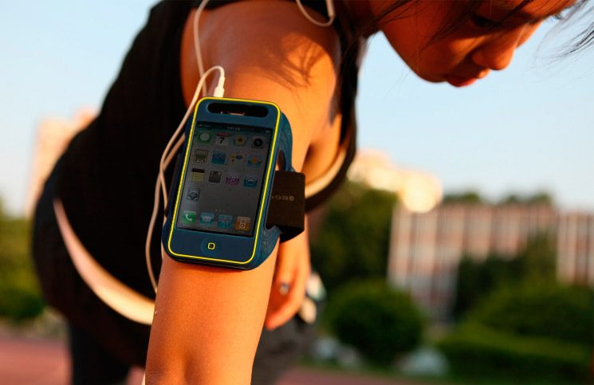
EXTRACCIÓN Y SÍNTESIS DE RESULTADOS
RQ7: ¿Con que frecuencia se considera el diseño de interacción respecto a los factores de usabilidad en el desarrollo de aplicaciones móviles?
Problemas de diseño de interacción
Afectación en la facilidad de uso de una aplicación móvil
Usuarios
Capacidades y necesidades de este tipo de usuario
Contexto de Uso
Noción de lo que constituye una tarea más simple que otra
Ambiente
Notes:
problemas de diseño de interacción porque los desarrolladores de las aplicaciones móviles evaluadas en los estudios, cuando crean el diseño de interacción muchas veces no toman en cuenta los factores que determinan la usabilidad de un producto software como: usuarios (para quien es la aplicación), tareas (objetivos que debe cumplir la aplicación) y contexto de uso (donde se va a usar la aplicación), esto produce una afectación en la facilidad de uso de una aplicación móvil.
USUARIOS, al momento de desarrollar una aplicación móvil, es importante tomar en cuenta a quien va dirigida la aplicación, este es el caso de aplicaciones para usuarios ancianos en las que se pudo observar que en ciertos casos no toman en cuenta las capacidades y necesidades de este tipo de usuario. Los ancianos son un amplio grupo de usuarios que podrían beneficiarse de aplicaciones por ejemplo para la diabetes. Sin embargo, varios estudios han demostrado una falta de aceptación y el uso insatisfactorio de las tecnologías móviles innovadoras entre este grupo de personas (Arnhold, Quade, & Kirch, 2014)
También es importante mencionar que, la noción de lo que constituye una tarea más simple que otra, puede depender de varios parámetros contextuales o del tipo de usuario, como por ejemplo, una persona con artritis puede percibir el ingreso manual del peso en un dispositivo móvil como una tarea más difícil que la realización de la medición de la presión arterial donde las mediciones se registran automáticamente (Skorin-Kapov, Dobrijevic, & Piplica, 2014).

Slide 48

EXTRACCIÓN Y SÍNTESIS DE RESULTADOS
RQ7: ¿Con que frecuencia se considera el diseño de interacción respecto a los factores de usabilidad en el desarrollo de aplicaciones móviles?
Usuarios y Tareas
Prototipos
Diseño Iterativo
Predicen necesidades y comportamientos
Usuarios, Tareas y Contexto de Uso
Primeros diseños con usuarios reales en un ambiente natural
FACTOR DE USABILIDAD | ESTUDIO | TOTAL
USUARIOS Y TAREAS | EP27 - EP32 – EP33 - EP35 - EP38 | 5
USUARIOS, TAREAS Y CONTEXTO DE USO | EP5 - EP9 - EP10 - EP19 - EP20 –EP25 –EP28 - EP36 - EP37 - EP40 - EP41 | 11
NO ESPECIFICA | EP1 - EP2 - EP3 - EP4 - EP6 - EP7 - EP8 - EP11 - EP12 - EP13 - EP14 - EP15 - EP16 - EP17 - EP18 - EP21 - EP22 - EP23 - EP24 - EP26 - EP28 - EP29 - EP30 -EP31 - EP34 - EP39 - EP42 | 26
TOTAL DE ESTUDIOS |  | 42
Notes:
USUARIOS Y TAREAS
crearon un primer prototipo de la aplicación, evaluaron su usabilidad e interfaz y tomando en cuenta los problemas o recomendaciones dadas por los usuarios y expertos crearon un nuevo prototipo de la aplicación con mejora
investigadores crean la aplicación móvil de una manera iterativa donde se iba evaluando su facilidad de uso con usuarios y tareas preestablecidas (Biederer, Arguel, Liu, & Lau, 2014), y en los demás estudios los investigadores añaden tareas específicas según el tipo de aplicación con usuarios puntuales para predecir sus necesidades y comportamientos (Maren Witt, 2014), (Beul-Leusmann, y otros, 2014), (O'Malley, Dowdall, Burls, Perry, & Curran, 2014).
3 FACTORES:
para que en etapas posteriores sean refinados
Pocos estudios de HCI estudian los efectos de las distracciones ambientales en la usabilidad de aplicaciones móviles (Tsiaousis & Giaglis, 2014). En el desarrollo es imposible cubrir todos los escenarios y ambientes donde van a ser usadas las aplicaciones (Joyce, Lilley, Barker, & Jefferies, 2015). Todavía un conjunto de heurísticas dedicadas a este dominio deben incluir una forma de contexto de uso así esto será menos considerado por evaluadores de usabilidad (Joyce, Lilley, Barker, & Jefferies, 2015).
NO ESPECIFICA PORQUE APLICAN LAS TECNICAS EN ETAPAS DESPUES DEL DESPLIEGUE DE SOFTWARE, DONDE MUESTRAN LOS INCONVENIENTES DEL DISEÑO DE INTERACCIÓN O TB PORQUE SON ESTUDIOS EMPIRICOS

Slide 49



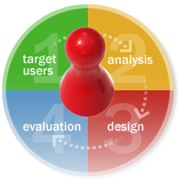


EXTRACCIÓN Y SÍNTESIS DE RESULTADOS
RQ8: ¿En qué medida difiere el diseño de interacción de las app móviles entre las plataformas existentes?
Principios de usabilidad independientes de la plataforma
Estándares de las plataformas e industrias pueden ser usados
IOS=Objective-C y Xcode
Centrado en la experiencia del usuario
ANDROID=Android Eclipse
Precisa mejoras
Plataforma móvil influye en la facilidad de uso de una aplicación
+ Autoconfianza
-
Petición de ayuda
Notes:
* El diseño de interacción entre las aplicaciones móviles difiere en gran medida entre las plataformas existentes, a pesar de que cada dispositivo es necesario que cumpla con los principios de usabilidad independientes de la plataforma, en las últimas décadas se ha podido observar un efecto heterogéneo en las interfaces de sus aplicaciones móviles (Faliagka, Rigou, & Sirmakessis, 2014).
En general los estándares de las plataformas e industrias pueden ser usados como guías para aplicar una interacción de usuario consistente (Joyce, Lilley, Barker, & Jefferies, 2015), sin embargo los desarrolladores no saben si utilizar la filosofía de la interacción propia de cada plataforma móvil o la creación de diseños de interacción multiplataforma (Barea, Ferré, & Villarroel, 2013).
IOS, con su lenguaje de programación Objective-C y su entorno de desarrollo Xcode, siempre ha estado muy centrado en la experiencia del usuario lo cual facilita la creación de interfaces de usuario atractivas y dinámicas (Cruz Zapata, Hernandez Niñirola, Idri, Fernandez-Aleman, & Toval, 2014).
Por el contrario, el constructor de interfaces más comúnmente utilizado para Android (Android Eclipse) y el vínculo entre el código y la interfaz de usuario precisa mejoras si se desea ser tan bueno como Xcode y su enfoque del guion gráfico (Cruz Zapata, Hernandez Niñirola, Idri, Fernandez-Aleman, & Toval, 2014).
En los estudios primarios, se observó la influencia que provoca la diferencia del diseño de interacción entre una misma aplicación en distintas plataformas, ya que al utilizar una aplicación móvil los participantes que son dueños del mismo tipo de dispositivo móvil y tienen previa experiencia con el mismo, muestran un incremento del nivel de autoconfianza y menos peticiones de ayuda mientras realizan las tareas (Mirkovic, Kaufman, & Ruland, 2014). En cambio quienes no tenían o era limitada su experiencia con este tipo de dispositivos, necesitaron la orientación de rutina antes de usar una aplicación (Mirkovic, Kaufman, & Ruland, 2014). Es decir la experiencia de los usuarios con la aplicación móvil dependerá en cierto punto de la plataforma y dispositivo con el que los usuarios estén acostumbrados a interactuar.

Slide 50

EXTRACCIÓN Y SÍNTESIS DE RESULTADOS
RQ8: ¿En qué medida difiere el diseño de interacción de las app móviles entre las plataformas existentes?
Experiencia del Usuario
Conserva similar apariencia
Esfuerzo menor de mantenimiento
Favorece usabilidad
Garantizan una atención especial en la comprensión de las diferencias entre aplicaciones de otras plataformas.
Sigue las convenciones de la plataforma
Diseños comparten mismo esquema de UI
Flexibilidad
Coherencia
Punto de vista usuario, sus requisitos, expectativas y comportamientos
Notes:
* Esta experiencia del usuario se adaptaría mejor en un enfoque de aplicaciones móviles multiplataforma, donde la aplicación conserva una apariencia similar pero con un diseño de interacción que sigue las convenciones de la plataforma, porque con respecto al equipo de desarrollo de software hay un esfuerzo ligeramente menor de mantenimiento en comparación con el enfoque dependiente de la plataforma, debido a que los dos diseños comparten el mismo esquema básico de diseño de interacción y también porque favorece en la usabilidad ya que provoca una reacción positiva por parte del usuario sin dejar de ofrecer cierta coherencia entre las distintas plataformas (Barea, Ferré, & Villarroel, 2013).
* En los últimos tiempos por la constante innovación de los diferentes dispositivos móviles en el mercado, las aplicaciones cada vez deberían ser más flexibles para adaptarse a las distintas plataformas y dispositivos (Van Der Weegen, Verwey, Tange, Spreeuwenberg, & de Witte, 2014). Para este fin se tiene que incrementar: las funcionalidades y la integración e interactividad de las aplicaciones móviles, garantizando así una atención especial en la comprensión de las diferencias entre aplicaciones de otras plataformas, la experiencia de la facilidad de uso y del punto de vista usuario, porque los requisitos del usuario, expectativas y comportamientos son algo diferente dependiendo de la plataforma móvil con la que interactúen (Olsina, Santos, & Lew, 2014).

Slide 51



CONCLUSIONES, RECOMENDACIONES Y FUTURAS LÍNEAS DE INVESTIGACIÓN
Existen distintas técnicas para medir la usabilidad de las aplicaciones móviles multiplataforma, sin embargo estas no cubren los factores contextuales de los dispositivos móviles, por lo que se demuestra la falta de métodos integrales que envuelvan los factores del contexto móvil.
Los modelos de usabilidad requieren ser adaptados para abarcar el contexto móvil, ya que fueron creados únicamente para evaluar aplicaciones tradicionales de escritorio. La combinación y personalización de los modelos existentes de usabilidad muestra la falta de modelos formalizados o que estos no se han definido de forma consistente en el proceso de evaluación de usabilidad de aplicaciones móviles
En la etapa de evaluación de usabilidad y creación de aplicaciones móviles no todos los autores toman en cuenta los tres factores importantes de usabilidad: usuarios, tareas y contexto de uso.
Las percepciones de los usuarios cambian dependiendo de la plataforma móvil, aspecto que debería considerarse por los desarrolladores, para que los sistemas guarden más coherencia en el diseño de interfaz, a través de la aplicación de guías de interfaz de usuario multiplataforma, de manera que este aspecto no influya tanto en las percepciones de los usuarios y por ende en la usabilidad de una aplicación.

Slide 52
CONCLUSIONES, RECOMENDACIONES Y FUTURAS LÍNEAS DE INVESTIGACIÓN
Con la combinación un método de desarrollo con un método de evaluación de usabilidad integral que capture los aspectos del contexto móvil, a través de un proceso iterativo de desarrollo-evaluación, se puede descubrir una amplia y detallada gama de problemas de usabilidad que pueden ser resueltos a tiempo, para la producción de una aplicación fácil de utilizar.
En las aplicaciones móviles multiplataforma existe un factor que produce un impacto significativo en su usabilidad, este factor es la plataforma móvil. Esta característica puede afectar las experiencias y comportamientos de los usuarios, por lo que al crear el diseño de interacción de la aplicación multiplataforma es importante la aplicación de guías de interfaz de usuario independientes de la plataforma móvil, para que el efecto heterogéneo de una misma aplicación en distintas plataformas se reduzca y así que este factor no influya negativamente en la facilidad de aprendizaje y usabilidad de una aplicación.
Finalmente, la adopción de mecanismos automatizados para la evaluación de usabilidad requiere ser más investigada, para la combinación de más de un método y también para ofrecer un enfoque multiplataforma, porque los métodos existentes son solo para plataformas y aplicaciones muy específicas

Slide 53

CONCLUSIONES, RECOMENDACIONES Y FUTURAS LÍNEAS DE INVESTIGACIÓN
Tomar en cuenta el contexto ambiental dentro de la usabilidad móvil, ya que las distracciones tienden a reducir visibilidad del usuario, memoria y recursos cognitivos, factor que en ciertos métodos de evaluación no es tomado en cuenta. En una gran cantidad de estudios primarios de evaluación de usabilidad solo considera los factores: tareas y usuarios.
Evaluar las aplicaciones dentro del proceso de desarrollo de software tomando en cuenta todos los principales factores de usabilidad: tareas, usuarios, y contexto de uso.
La creación y aplicación de guías o directrices de interfaz de usuario independientes de la plataforma, que pueden ser utilizadas para el desarrollo y evaluación de usabilidad de las aplicaciones en las distintas plataformas, para que no difieran tan notablemente como en la actualidad.
Estudiar a fondo los factores de usabilidad en el proceso de desarrollo del producto software, así esto podría ser menos considerado por los evaluadores en la etapa de evaluación de usabilidad.
La adopción de mecanismos automatizados para la evaluación de usabilidad requiere ser más investigada, para la combinación de más de un método.

Slide 54

CONCLUSIONES, RECOMENDACIONES Y FUTURAS LÍNEAS DE INVESTIGACIÓN
Considerar un framework automatizado para evaluar la usabilidad de aplicaciones móviles, tomando en cuenta todos los factores de usabilidad: usuarios, tareas y contexto de uso. Pensar también en la Línea de Productos de Software SPL “Software product line” para el desarrollo de apps móviles para distintos usos. Una SPL sugiere una nueva manera de desarrollo de software, en donde ya no se desarrolla un software para cada producto diferente, sino una línea de productos. De esta manera, los productos que comparten algunas de sus características pueden ser desarrolladas a partir de artilugios comunes sin la necesidad de empezar a crearlos desde cero.
Crear un conjunto de guías y lineamientos de interfaz de usuario común entre aplicaciones multiplataforma.
Estudiar el contexto de uso dentro del proceso de desarrollo y evaluación de usabilidad de aplicaciones móviles.
Realizar evaluaciones de usabilidad de aplicaciones móviles ubicuas, web y multimodales
La adopción de procesos de evaluación de usabilidad iterativos en la etapa de desarrollo de software, integrando las metodologías de desarrollo con las de evaluación de usabilidad.
Futuras Líneas de Investigación

Slide 55


